Slide 1
Iris Recognition System
Studenţi : Gherasim Dragoş-George
Varvara Ioan
Grupa : 1306A

Slide 2
Cuprins
Context;
Descrierea metodei;
Concluzii.

Slide 3
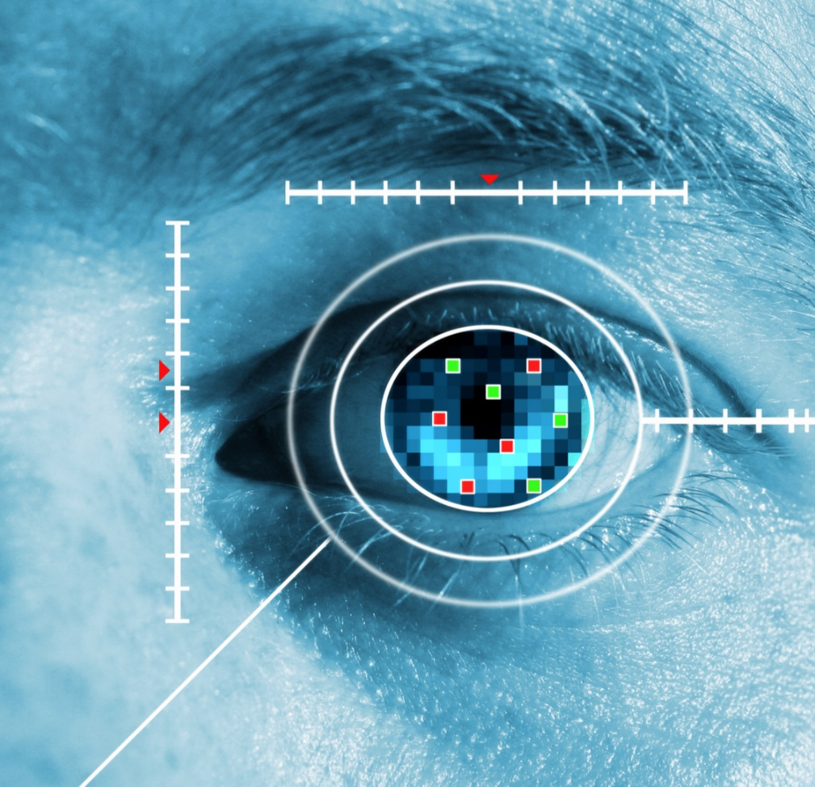
Contextul
Relevanţa : o ramură importantă a prelucrării imaginilor și a tehnologiilor de securitate biometrică;
Scopul : de a dezvolta și implementa un sistem robust de recunoaștere a irisului.

Slide 4
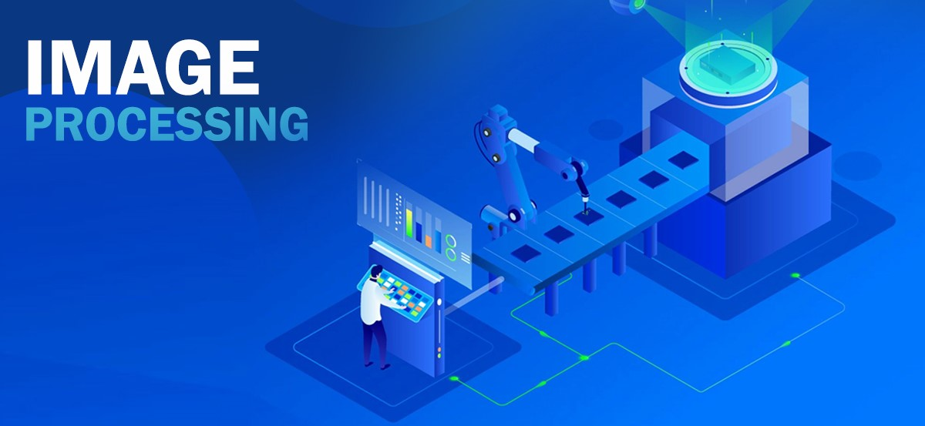
Caracterul inovativ : algoritmi SIFT (Scale-Invariant Feature Transform) și FLANN (Fast Library for Approximate Nearest Neighbors);

Slide 5
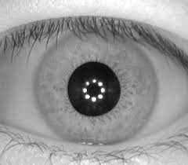
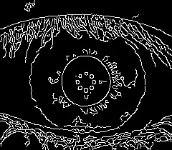
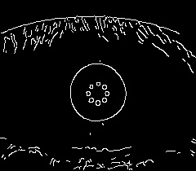
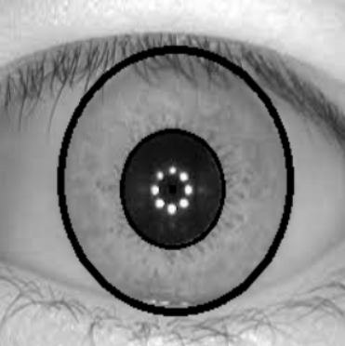
Descrierea Metodei
Aplicaţie : Python + Tkinter + OpenCV + Pillow + Numpy;
Set de date : CASIA-IrisV4;
Detecţie Iris -> Segmentare Iris -> Recunoaştere Iris

Slide 6
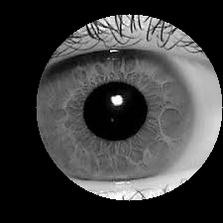
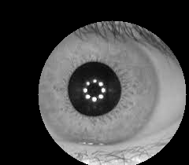
Segmentarea Irisului
Aplicare filtre si algoritmi precedenti(gaussian, Canny, transformata Hough);
Identificarea irisului (cercul cu raza cea mai mare din detectie);
Crearea imaginii segmentate;

Slide 7
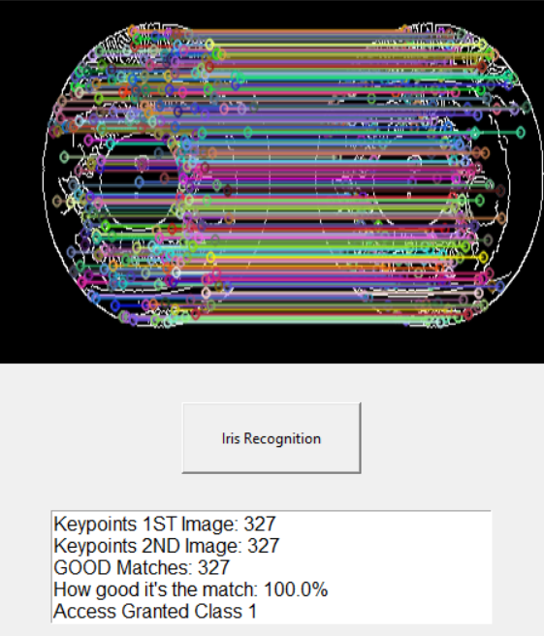
Recunoaşterea Irisului
Algoritmul SIFT + Algortimul FLANN -> Comparare cu Threshold (>= 90);

Slide 8
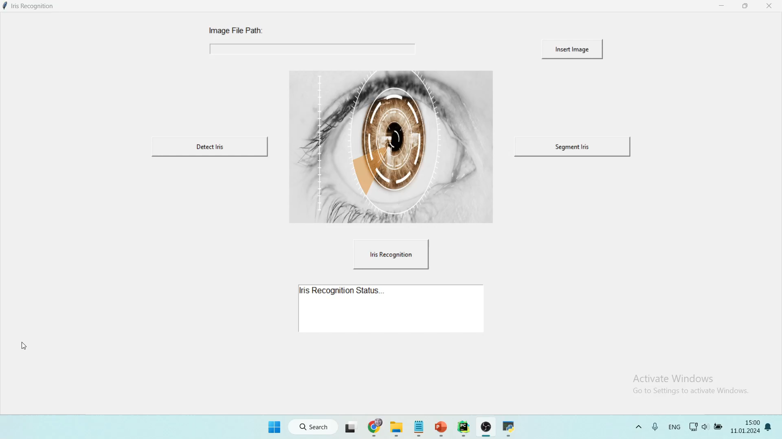
Demo-ul Aplicaţiei

Slide 9
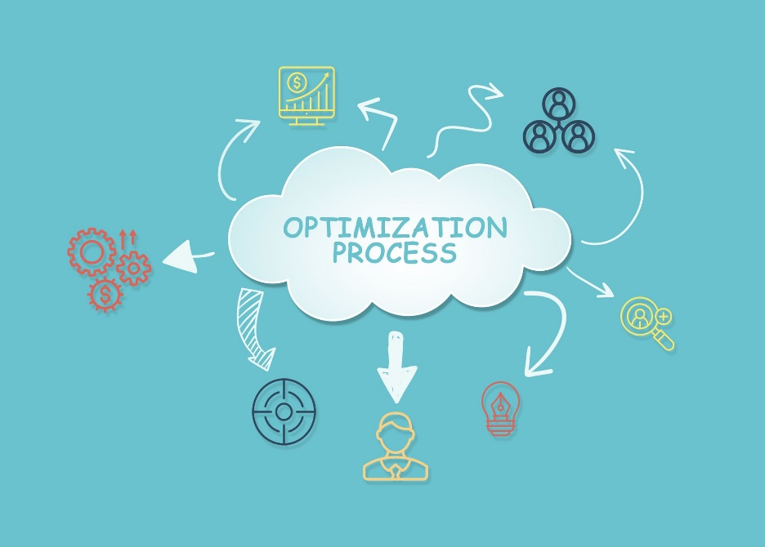
Concluzii
Imagini de calitate variabilă afectează procesul de detecţie;
Parametrii operaţiilor de procesare pot varia în funcţie de imagine;
Îmbunătățirile potențiale : explorarea unor noi tehnici și optimizarea parametrilor.

Slide 10

Contribuția fiecărui membru : echitabilă și complementară;
Gradul de îndeplinire al obiectivelor este satisfăcător

Slide 11
Vă Mulţumim !

